Slide 1
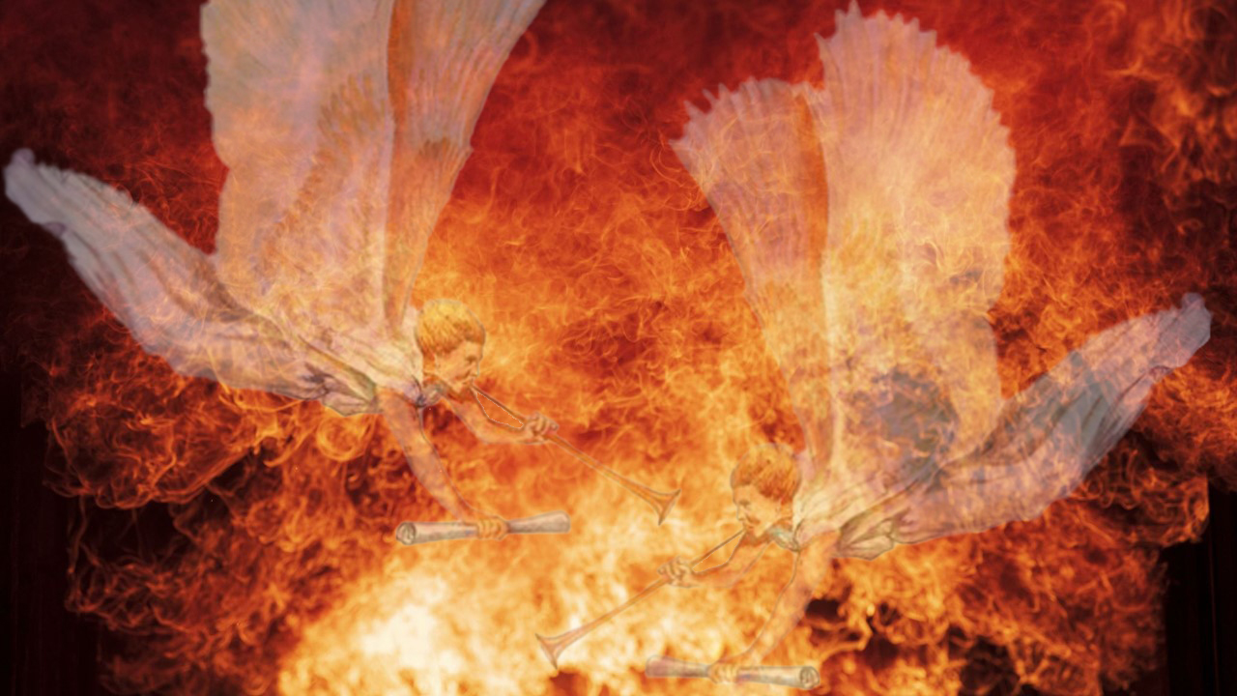

Slide 2
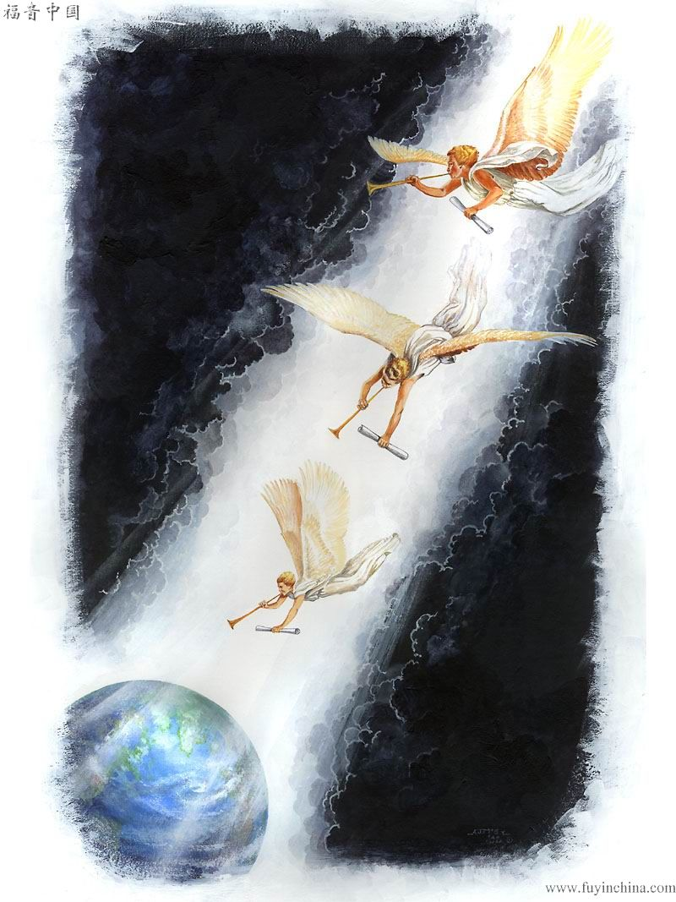
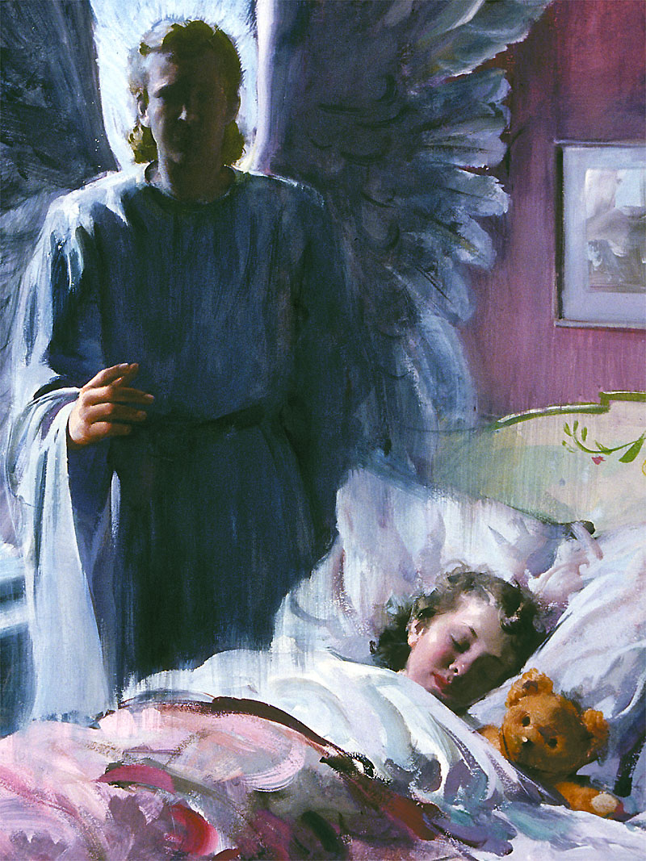
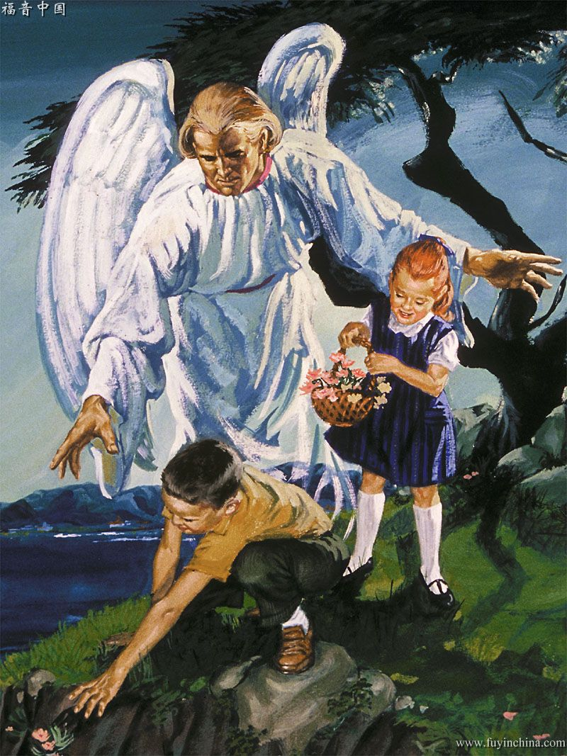
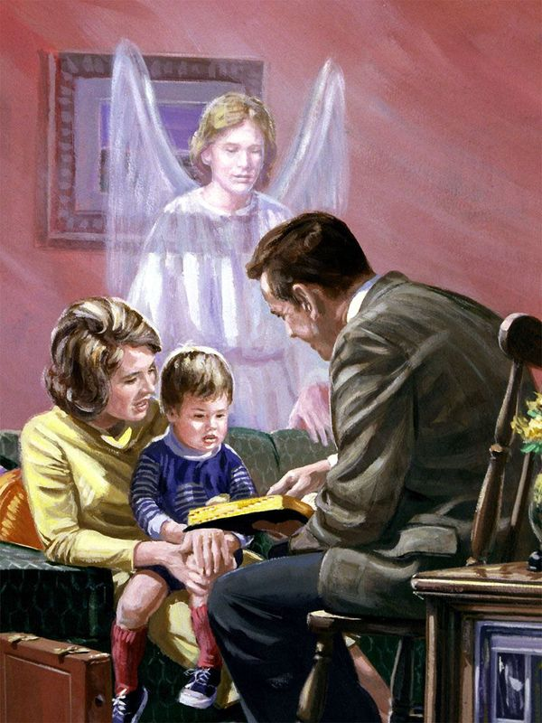
La relación entre el mundo visible y el invisible es muy cercana y son los ángeles los que unen el cielo con la tierra.
Vamos a estudiar y contestar algunas preguntas que nos hacemos acerca de los ángeles.
Veremos quiénes son; su obra en el Antiguo Testamento; cómo apoyaron a Jesús; su intervención en la iglesia primitiva; y cómo nos apoyan hoy.

Slide 3
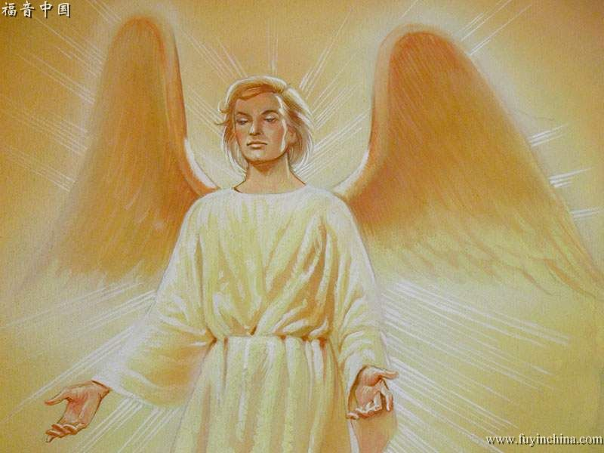
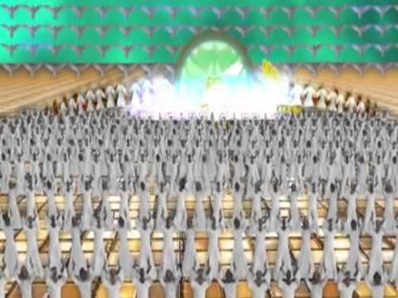
¿Qué son los ángeles?
“¿No son todos los ángeles espíritus dedicados al servicio divino, enviados para ayudar a los que han de heredar la salvación?” (Hebreos 1:14).
Los ángeles son por naturaleza superiores al hombre, pues el salmista refiriéndose a éste, dice: “Le has hecho poco menor que los ángeles” (Salmo 8:5)
¿Qué aspecto tienen?
Como mensajeros de Dios, iban y volvían “a semejanza de relámpagos” (Ezequiel 1:14), tan deslumbradora era su gloria y tan veloz su vuelo.
No podemos ver y no podríamos soportar la gloria del ministerio angelical, si su gloria no estuviera velada en consideración a la debilidad de nuestra naturaleza humana. El resplandor de la gloria celestial, como se ve en los ángeles de luz, extinguiría a los mortales de esta tierra (MS1, p. 10).
¿Cuántos son?
“Luego miré, y oí la voz de muchos ángeles que estaban alrededor del trono, de los seres vivientes y de los ancianos. El número de ellos era millares de millares y millones de millones” (Apocalipsis 5:11).
¿Fueron creados?
El Padre obró por medio de su Hijo en la creación de todos los seres celestiales. “Porque por él fueron creadas todas las cosas... sean tronos, sean dominios, sean principados, sean potestades; todo fue creado por medio de él y para él”. (Colosenses 1:16; PP, p. 12).

Slide 4
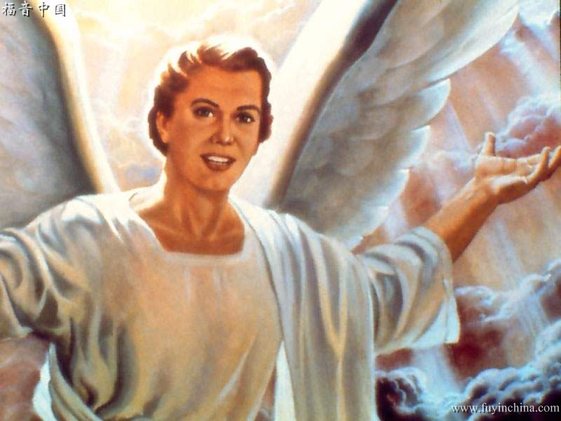
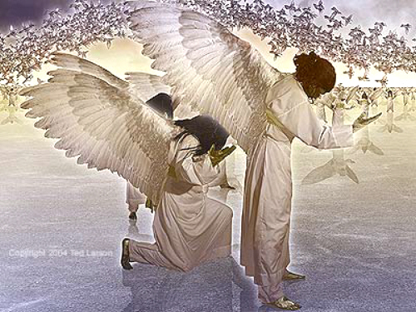
¿Qué atributos poseen?
La paz perfecta es un atributo del Cielo que poseen los ángeles (T2, p. 294).
Cuando Dios creó a estos seres [angélicos] para estar delante del trono, eran hermosos y gloriosos. Su benevolencia y santidad se comparaban con su exaltada posición. Estaban investidos de la sabiduría de Dios y equipados con la panoplia celestial (The Signs of the Times, 14 de abril de 1898).
¿Cómo trabajan?
Los ángeles actúan armoniosamente. El orden perfecto caracteriza todos sus movimientos. Cuanto más de cerca imitemos la armonía y el orden de la hueste angelical, más éxito tendrán los esfuerzos de estos agentes angelicales en nuestro favor. Si no vemos ninguna necesidad de una acción armoniosa, y somos desordenados, indisciplinados y desorganizados en nuestra forma de obrar, los ángeles, que están cabalmente organizados, y se mueven en perfecto orden, no pueden trabajar por nosotros con éxito. Se apartan apesadumbrados, porque no se los autoriza a bendecir la confusión, la distracción y la desorganización (T1, p. 650).

Slide 5
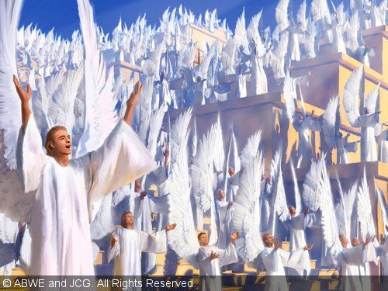
¿Cómo intervienen los ángeles en la historia humana?
En la creación
“¿Dónde estabas cuando puse las bases de la tierra? ¡Dímelo, si de veras sabes tanto! ¡Seguramente sabes quién estableció sus dimensiones y quién tendió sobre ella la cinta de medir! ¿Sobre qué están puestos sus cimientos, o quién puso su piedra angular mientras cantaban a coro las estrellas matutinas y todos los ángeles gritaban de alegría?” (Job 38:4-7).
En el Edén
Cuando el Señor trajo a Eva delante de Adán los ángeles de Dios fueron testigos de la ceremonia (VAAn, p. 52; ELC, p. 203).
Los santos ángeles visitaban a menudo el huerto, y daban instrucciones a Adán y Eva acerca de sus ocupaciones y también los instruyeron acerca de la rebelión y la caída de Satanás (HR, p. 30).
Los ángeles se comunicaron con Adán después de su caída y le informaron acerca del plan de salvación; la raza humana tenía posibilidades de ser redimida (VAAn, p. 67; Spiritual Gifts, tomo 3, p. 52).

Slide 6
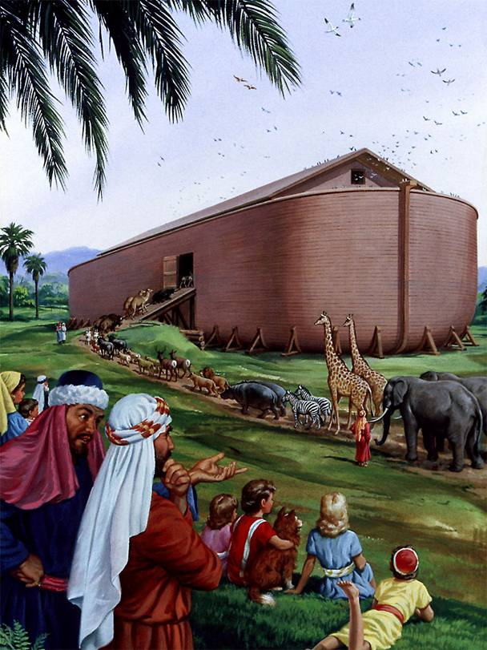
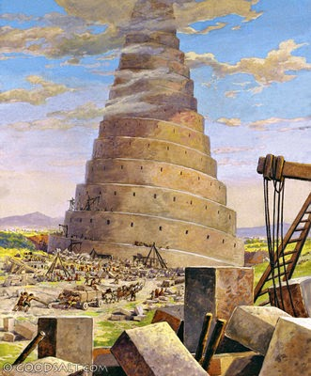
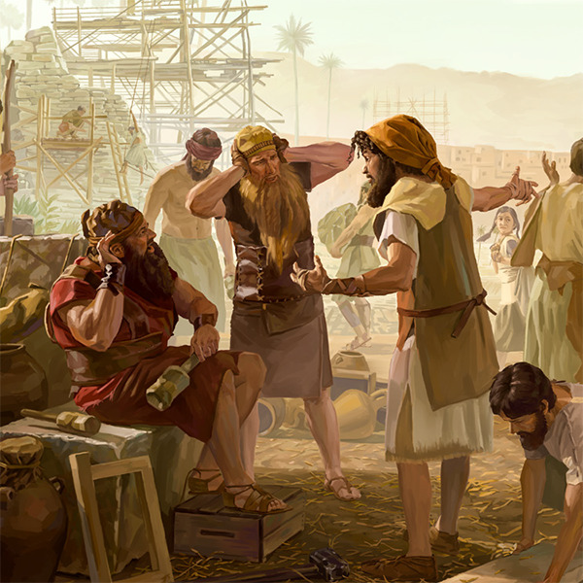
¿Cómo intervienen los ángeles en la historia humana?
En tiempos de Noé
Más de cien años antes del diluvio el Señor envió un ángel al fiel Noé para hacerle saber que no tendría más misericordia de los miembros de la raza corrupta (HR, p. 64).
Se enviaron ángeles para reunir en los bosques y los campos a los animales que Dios había creado. Iban delante de ellos, y éstos los seguían, de dos en dos, macho y hembra, y los animales limpios en grupos de a siete. Esos animales, desde los más feroces hasta los más mansos e inofensivos, entraron solemne y pacíficamente en el arca (HR, p. 67).
Todo estaba listo entonces para cerrar el arca, cosa que Noé no podía hacer desde su interior. La mofadora multitud vio un ángel que descendió del cielo revestido de un resplandor semejante al de un relámpago. Cerró la maciza puerta exterior, y emprendió de nuevo su viaje rumbo al cielo (HR, p. 68).
El arca avanzaba con seguridad. Algunos ángeles sumamente fuertes la guiaban y la protegían de todo peligro. Su preservación a cada instante de esa terrible tempestad de cuarenta días y cuarenta noches fue un milagro del Todopoderoso (HR, p. 71).
En la torre de Babel
La torre alcanzaba ya una gran altura cuando el Señor envió dos ángeles para que los confundieran en su trabajo. Se había encargado a ciertos hombres que recibieran indicaciones de los que trabajaban en lo alto, y que pedían materiales para su trabajo, de manera que el primero se comunicaba con el segundo, y éste con el tercero, hasta que el pedido llegaba a los que estaban abajo. A medida que el mensaje pasaba de uno a otro en su descenso, los ángeles confundieron sus lenguas (HR, p. 76).

Slide 7
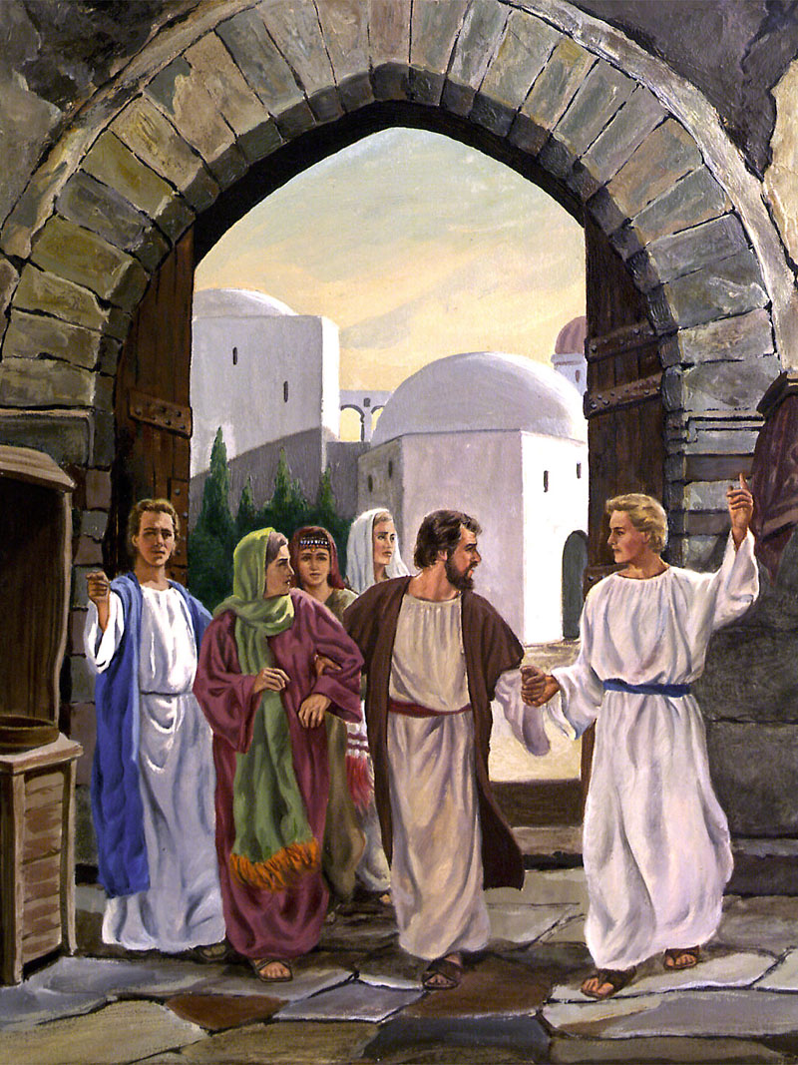
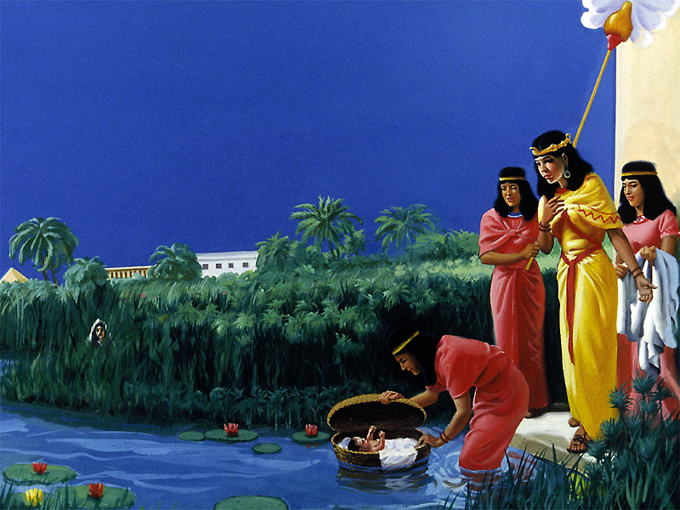
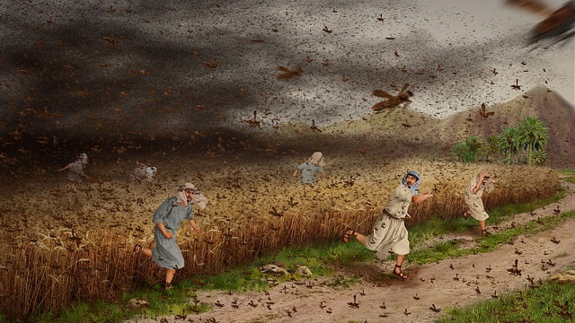
¿Cómo intervienen los ángeles en la historia humana?
En tiempos de los patriarcas
Se hospedaron con Abraham y Lot (Génesis 18-19). “Llegaron, pues, los dos ángeles a Sodoma a la caída de la tarde; y Lot estaba sentado a la puerta de Sodoma” (Génesis 19:1).
Los seres celestiales fueron testigos de la escena en que se probaron la fe de Abrahán y la sumisión de Isaac. […] Todo el cielo presenció, absorto y maravillado, la intachable obediencia de Abrahán. Todo el cielo aplaudió su fidelidad (PP, p. 147-151).
“Jacob siguió su camino, y le salieron al encuentro ángeles de Dios” (Génesis 32:1).
En Egipto
María, la hermana del niño, quedó allí cerca, aparentando indiferencia, pero vigilando ansiosamente para ver qué sería de su hermanito. Y había otros observadores. Las fervorosas oraciones de la madre habían confiado a su hijo al cuidado de Dios; e invisibles ángeles vigilaban la humilde cuna. Ellos dirigieron a la hija de Faraón hacia aquel sitio (PP, p. 248).
A los ancianos de Israel les comunicaron los ángeles que la época de su liberación se acercaba, y que Moisés era el hombre que Dios emplearía para realizar esta obra. Los ángeles también instruyeron a Moisés, diciéndole que Jehová le había elegido para poner fin a la servidumbre de su pueblo (PP, p. 251).
Habiendo recibido instrucciones de los ángeles, Aarón salió a recibir a su hermano, de quien había estado tanto tiempo separado (PP, p. 262).
“Envió sobre ellos el ardor de su ira; enojo, indignación y angustia, un ejército de ángeles destructores” (Salmos 78:49).

Slide 8
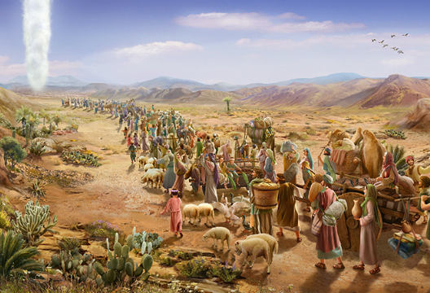
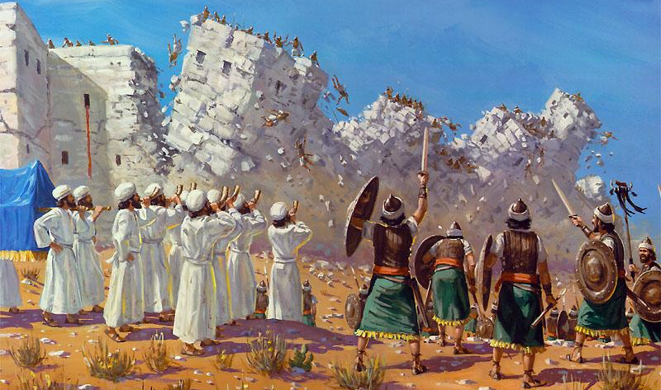
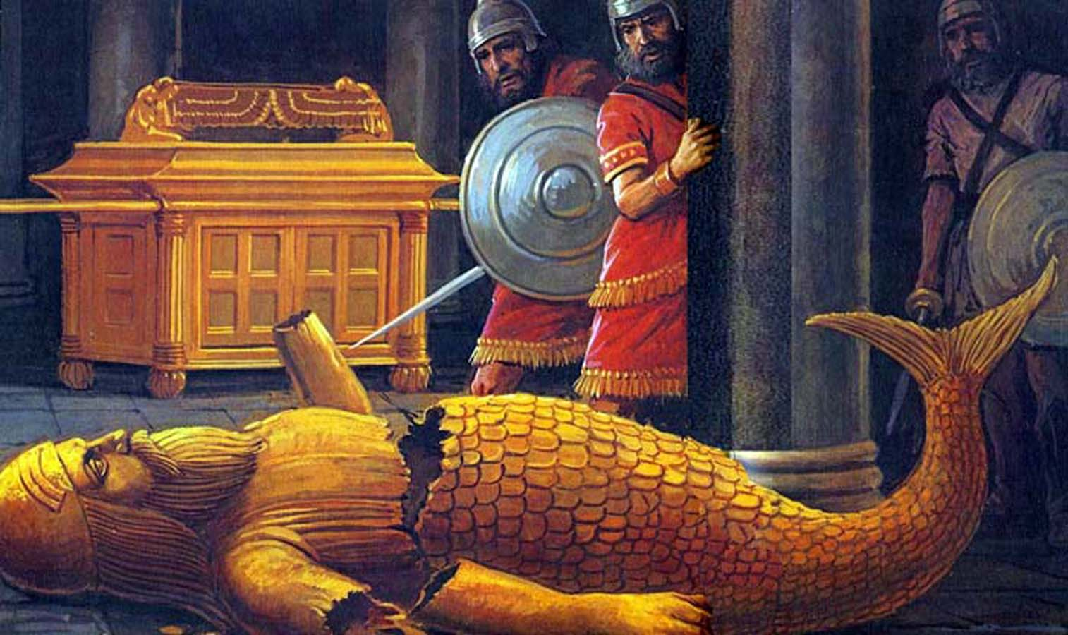
¿Cómo intervienen los ángeles en la historia humana?
En el Éxodo
Entonces, ¿para qué sirve la ley? Fue añadida a causa de las transgresiones, hasta que viniese la simiente a quien fue hecha la promesa; y fue ordenada por medio de ángeles en mano de un mediador. (Gálatas 3:19)
Protegieron a los israelitas durante el éxodo. Ángeles de Dios pasaron en medio de la hueste egipcia, y removieron las ruedas de sus carros (Spirit of prophecy, tomo 1, p. 209).
En el tiempo de Josué y los jueces
Cuatro ángeles del cielo acompañaban siempre el arca de Dios en todas sus peregrinaciones, para protegerla de cualquier peligro y para cumplir toda misión que se les requiriera en relación con ella… Cristo y los ángeles acompañaron al arca cuando ésta giraba en torno de Jericó, y finalmente derribaron sus macizos muros y entregaron la ciudad en manos de Israel (HR, p. 188; Josué 6).
Los ángeles de Dios que siempre acompañaban el arca, postraron al inconsciente ídolo y lo mutilaron, para mostrar que el Dios viviente está por encima de todos los dioses, y que éstos son nada delante de él (Spiritual Gifts, tomo 4a, p. 107; 1ª de Samuel 5).

Slide 9
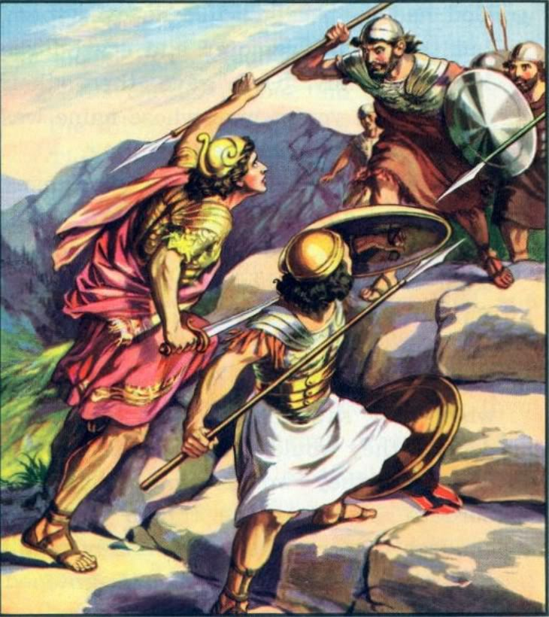
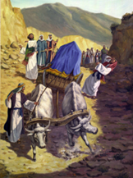
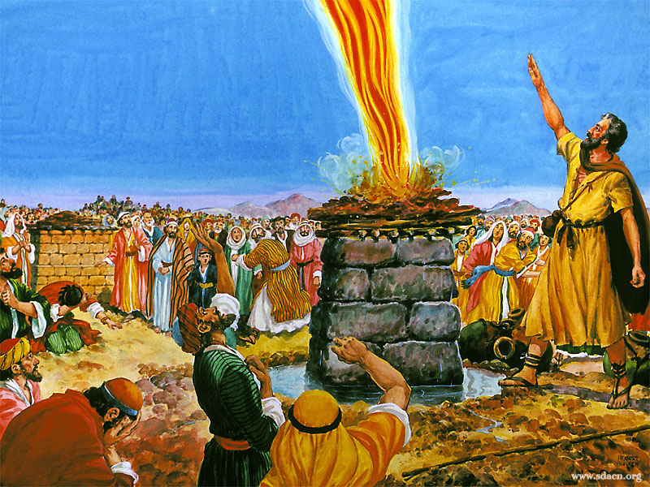
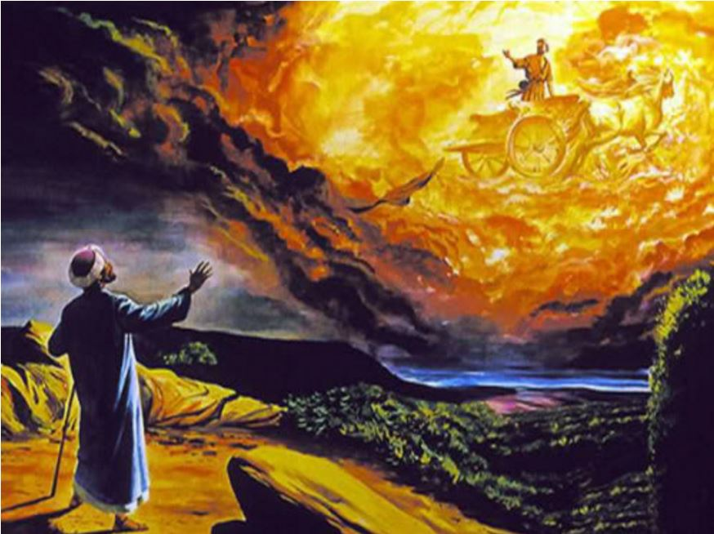
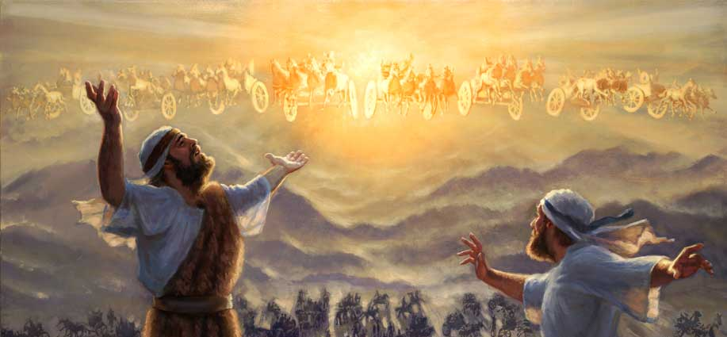
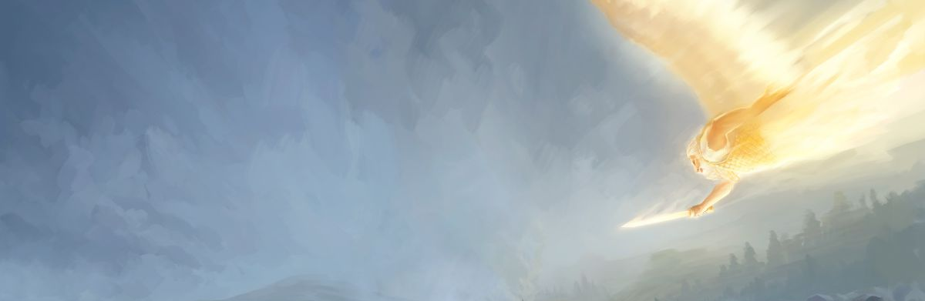
¿Cómo intervienen los ángeles en la historia humana?
En los primeros reyes
Los ángeles del cielo escudaron a Jonatán y a su acompañante; pelearon a su lado, y los filisteos sucumbieron delante de ellos. (PP, p. 674-675).
Los ángeles que acompañaban el arca castigaron la presunción impaciente de Uza al poner sus manos sobre el arca de Dios (Spiritual Gifts, tomo 4a, p. 111).
El reino dividido
Frente al rey Acab y a los falsos profetas, y rodeado por las huestes congregadas de Israel, estaba Elías de pie, el único que se había presentado para vindicar el honor de Jehová. Aquel a quien todo el reino culpaba de su desgracia se encontraba ahora delante de ellos, aparentemente indefenso en presencia del monarca de Israel, de los profetas de Baal, los hombres de guerra y los millares que le rodeaban. Pero Elías no estaba solo. Sobre él y en derredor de él estaban las huestes del cielo que le protegían, ángeles excelsos en fortaleza (PR, p.107).
Los ángeles lo llevaron [a Elías] en gloria y en triunfo hasta el cielo (HR, p. 212).
Entonces Eliseo oró: "Señor, ábrele a Giezi los ojos para que vea. El Señor así lo hizo, y el criado vio que la colina estaba llena de caballos y de carros de fuego alrededor de Eliseo” (2ª de Reyes 6:17 NVI).
Y Jehová envió un ángel, el cual destruyó a todo valiente y esforzado, y a los jefes y capitanes en el campamento del rey de Asiria. Este se volvió, por tanto, avergonzado a su tierra (2ª de Crónicas 32:21).

Slide 10
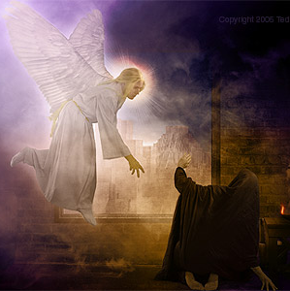
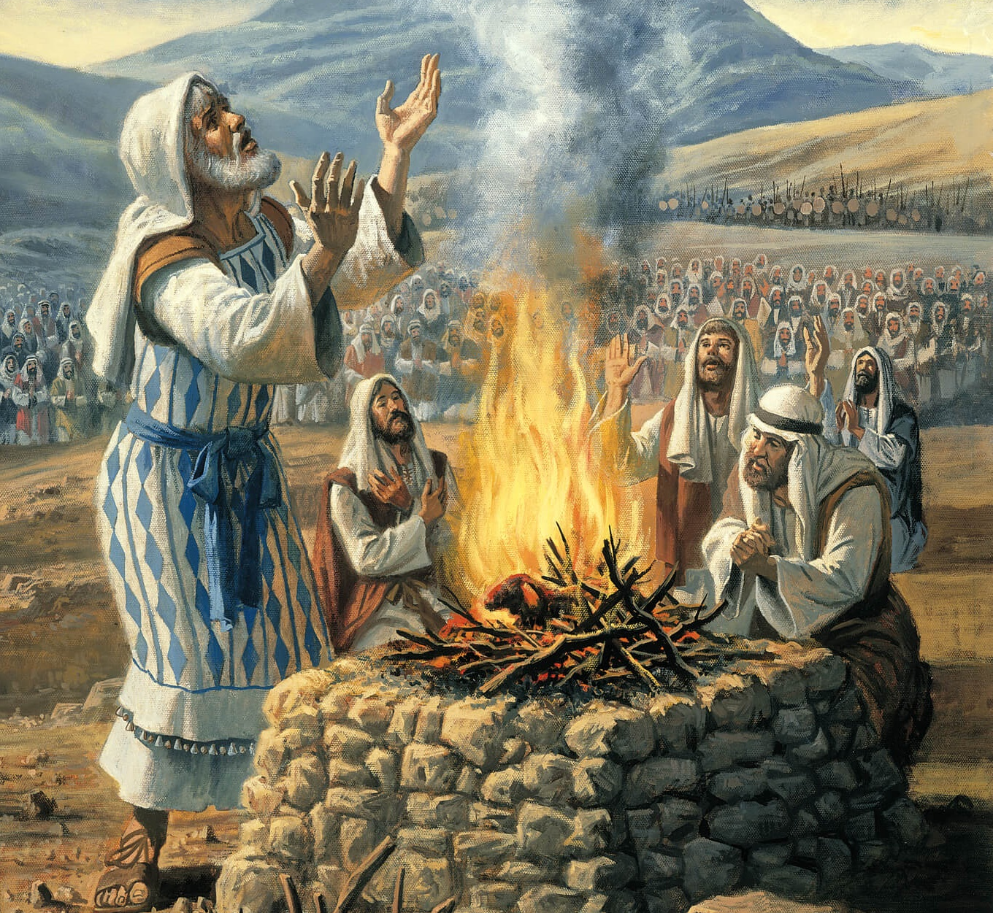
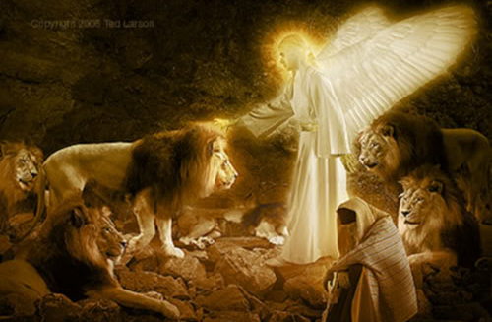
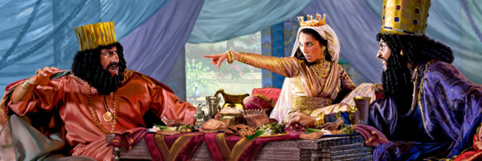
¿Cómo intervienen los ángeles en la historia humana?
En el exilio
“Se acercaba la hora del sacrificio vespertino. Y mientras yo seguía orando, el ángel Gabriel, a quien había visto en mi visión anterior, vino en raudo vuelo a verme y me hizo la siguiente aclaración: Daniel, he venido en este momento para que entiendas todo con claridad” (Daniel 9:21-22).
“Mi Dios envió a su ángel y les cerró la boca a los leones. No me han hecho ningún daño, porque Dios bien sabe que soy inocente. ¡Tampoco he cometido nada malo contra Su Majestad!” (Daniel 6:22).
En el día señalado para su destrucción, "los Judíos se juntaron en sus ciudades en todas las provincias del rey Asuero, para meter mano sobre los que habían procurado su mal: y nadie se puso delante de ellos, porque el temor de ellos había caído sobre todos los pueblos“. Ángeles excelsos en fortaleza habían sido enviados por Dios para proteger a su pueblo mientras éste se aprestaba "en defensa de su vida" (VAAn, p. 155; PR, p. 443; T5, p. 425).
Los hijos del cautiverio que habían regresado con Esdras "ofrecieron holocaustos al Dios de Israel“, en ofrenda por el pecado y en prueba de su gratitud por la protección que les habían dado los santos ángeles durante su viaje. (VAAn, p. 149; PR, p. 456).

Slide 11
¿Cómo intervienen los ángeles en la vida de Jesús?
Gabriel anunció el nacimiento de Juan el Bautista (Lucas 1:8-20)
Gabriel anunció el nacimiento de Jesús (Lucas 1:26-38)
Se aparecieron en sueños a José (Mateo 1:20)
Anunciaron a los pastores el nacimiento (Lucas 2:8-15)
Formaron la estrella de Belén. Esta luz estaba formada por un grupo distante de ángeles resplandecientes que daban la apariencia de una estrella luminosa. (RH, 9/12/1884; EJ, 16 de enero)
Indicaron a José que volviera de Egipto (Mateo 2:19-20)
Protegieron a Jesús durante su niñez y juventud. Desde sus primeros años Jesús fue guardado por los ángeles celestiales (DTG, p. 52)
EN
EL NACIMIENTO

Slide 12
¿Cómo intervinieron los ángeles en la vida de Jesús?
EN SU MINISTERIO
En las tentaciones. Ángeles que exceden en fortaleza estaban allí para proteger al alma tentada y resistir al enemigo. (VAAn, p. 182)
Sirvieron a Jesús después de la tentación (Marcos 1:13). Los ángeles sirvieron a Jesús de comer en el desierto, lo fortalecieron, y la bendición de su Padre reposó sobre él (PE, p. 158)
Salvaron a Jesús de morir en Nazaret. Ángeles de Dios lo tomaron de en medio de la enfurecida multitud y preservaron su vida. Estos mensajeros celestiales habían estado presentes en la sinagoga mientras les hablaba, y lo acompañaron mientras era empujado y maltratado por los incrédulos y furiosos judíos. Los ángeles cegaron los ojos de la multitud enloquecida y llevaron a Jesús a un lugar seguro (The Spirit of Prophecy 2, p. 114-115)

Slide 13
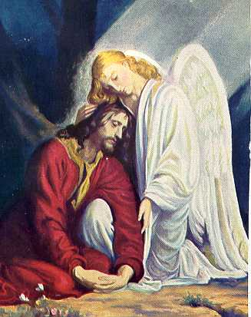
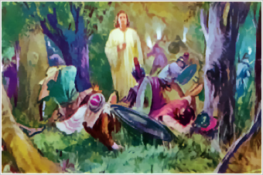
¿Cómo intervinieron los ángeles en la vida de Jesús?
Un ángel consoló a Jesús (Lucas 22:43). En la suprema crisis, cuando el corazón y el alma se quebraban bajo el peso del pecado, Gabriel fue enviado a fortalecer al divino Sufriente, y animarlo a avanzar por el sendero manchado de sangre. (VAAn, p. 200; Sings of the times, 9 de diciembre de 1897)
EN GETSEMANÍ
En el arresto, se interpusieron entre Jesús y la multitud. Adelantándose a sus discípulos, dijo: “¿A quién buscáis?” Contestaron: “A Jesús Nazareno.” Jesús respondió: “Yo soy.” Mientras estas palabras eran pronunciadas, el ángel que acababa de servir a Jesús, se puso entre él y la turba. Una luz divina iluminó el rostro del Salvador, y le hizo sombra una figura como de paloma. En presencia de esta gloria divina, la turba homicida no pudo resistir un momento. Retrocedió tambaleándose. Sacerdotes, ancianos, soldados, y aun Judas, cayeron como muertos al suelo. (DTG, p. 644)

Slide 14
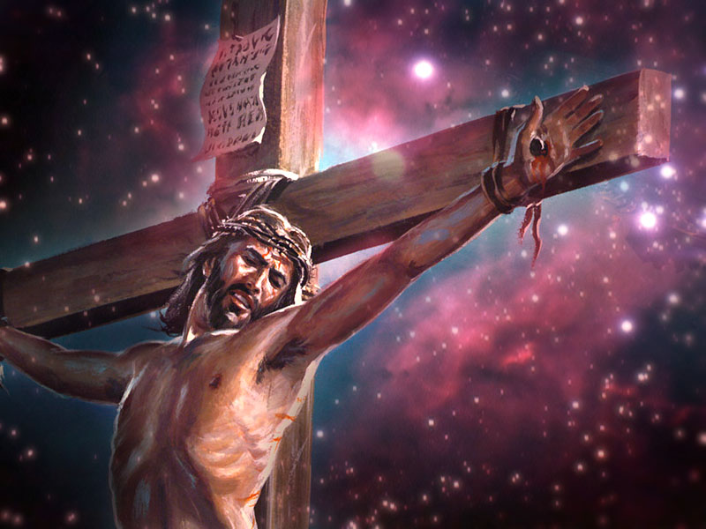
¿Cómo intervinieron los ángeles en la vida de Jesús?
EN EL CIELO
EN
LA CRUCIFIXIÓN
Los ángeles contemplaron la agonía del Salvador. Vieron a su Señor rodeado por las legiones de las fuerzas satánicas, y su naturaleza abrumada por un pavor misterioso que lo hacía estremecerse. Hubo silencio en el cielo. Ningún arpa vibraba. Si los mortales hubiesen percibido el asombro de la hueste angélica mientras en silencioso pesar veía al Padre retirar sus rayos de luz, amor y gloria de su Hijo amado, comprenderían mejor cuán odioso es a su vista el pecado (DTG, p. 642)
EN LA TIERRA
Huestes de ángeles estaban alineadas en el aire sobre aquél lugar… Los ángeles que se cernían sobre la escena de la crucifixión de Cristo, se indignaron al oír el escarnio de los príncipes que decían: "Si es el Hijo de Dios, sálvese a mismo." Deseaban libertar a Jesús, pero esto no les fue permitido. No se había logrado todavía el objeto de su misión… Los ángeles habían presenciado la agonía de su amado Jefe hasta que ya no pudieron soportar aquel espectáculo, y se velaron el rostro por no ver la escena (PE, p. 177)

Slide 15
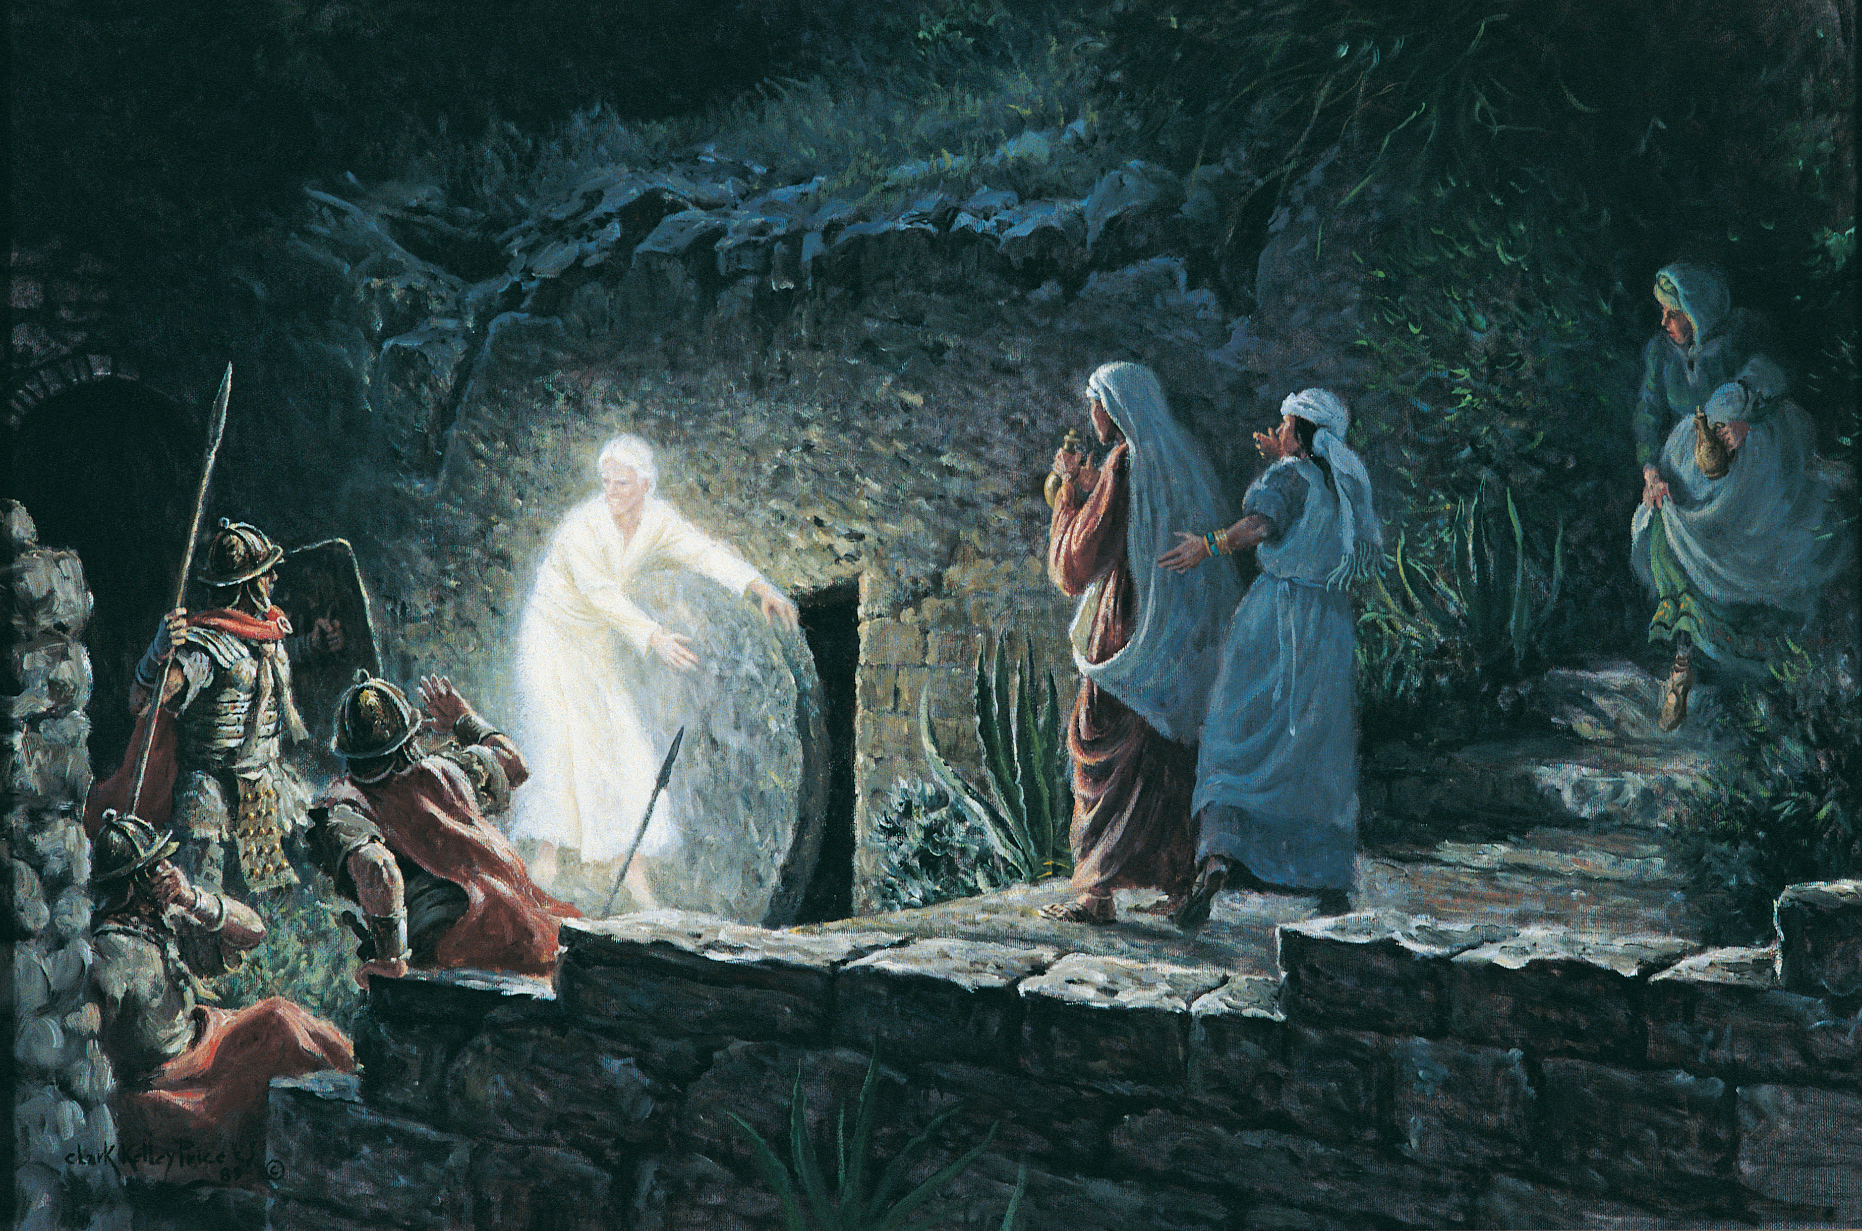
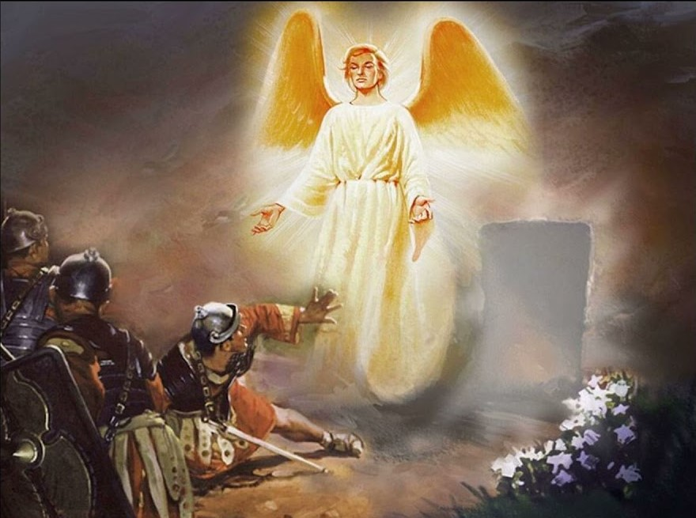
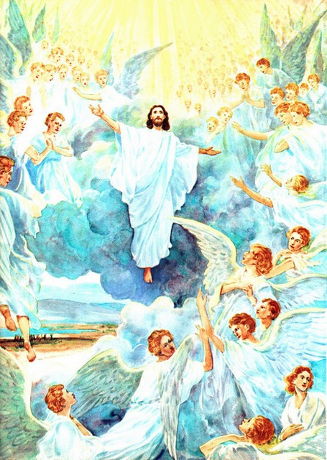
¿Cómo intervinieron los ángeles en la vida de Jesús?
Quitaron la piedra del sepulcro (Mateo 28:2)
Derribaron a la guardia romana (Mateo 28:4)
Dos ángeles les anunciaron a los apóstoles la Segunda Venida (Hechos 1:10-11)
EN LA RESURRECCIÓN
Y EN LA ASCENSIÓN
Llevaron a Jesús al cielo. Mientras los discípulos estaban mirando arriba para recibir la última vislumbre de su Señor que ascendía, él fue recibido en las gozosas filas de los ángeles celestiales. Mientras estos ángeles lo escoltaban a los atrios de arriba, cantaban triunfalmente: “Reinos de la tierra, cantad a Dios, cantad al Señor; al que cabalga sobre los cielos de los cielos... Atribuid fortaleza a Dios: sobre Israel es su magnificencia, y su poder está en los cielos” Salmo 68:32-34 (HA, p. 26).

Slide 16
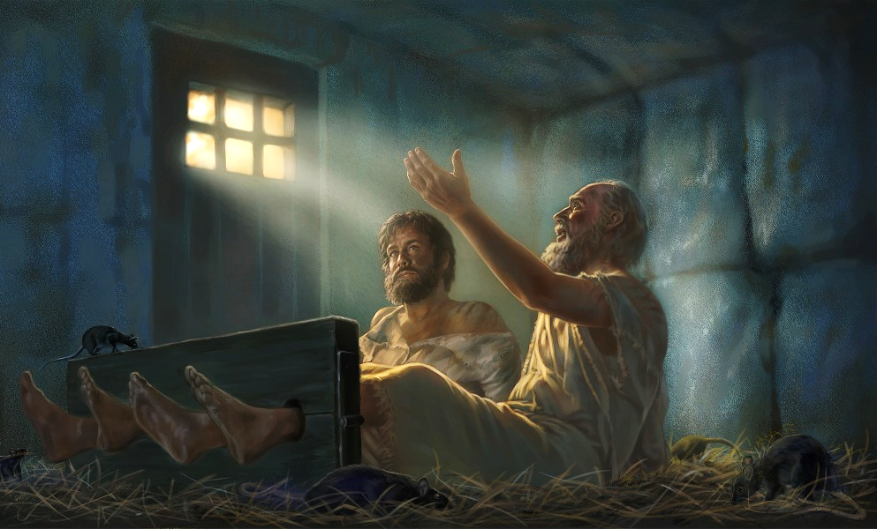
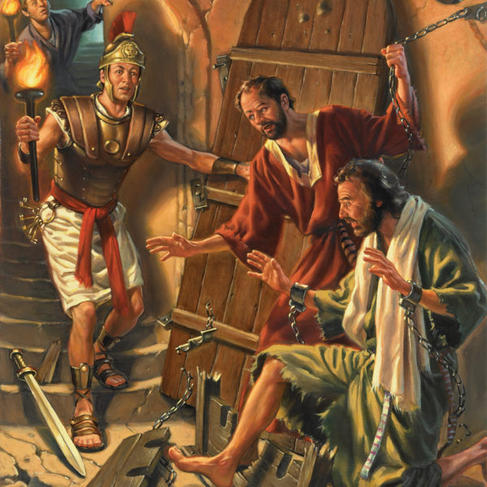
¿Cómo intervinieron los ángeles en la vida de Jesús?
¿Cómo intervienen los ángeles en la iglesia primitiva?
Libraron a los apóstoles de la cárcel (Hechos 5:17-20)
Impresionaron a Gamaliel. Estaban maquinando esto cuando un ángel de Dios obró sobre el corazón de Gamaliel para que aconsejase así a los sacerdotes y príncipes (PE, p. 195)
Llevaron a Felipe ante el Etíope (Hechos 8:26)
Se aparecieron a Cornelio (Hechos 10:1-8)
Libraron a Pedro de la cárcel (Hechos 12:6-10)
Hirieron a Herodes (Hechos 12:21-23)
Libraron a Pablo y a Silas de la cárcel de Filipos. Todo el cielo estaba interesado en los hombres que estaban sufriendo por amor a Cristo, y los ángeles fueron enviados a visitar la cárcel. A su paso la tierra tembló. Las pesadas puertas acerrojadas de la cárcel se abrieron de par en par; las cadenas y grillos cayeron de las manos y pies de los presos; y una brillante luz inundó la prisión. (HA, p. 175)

Slide 17
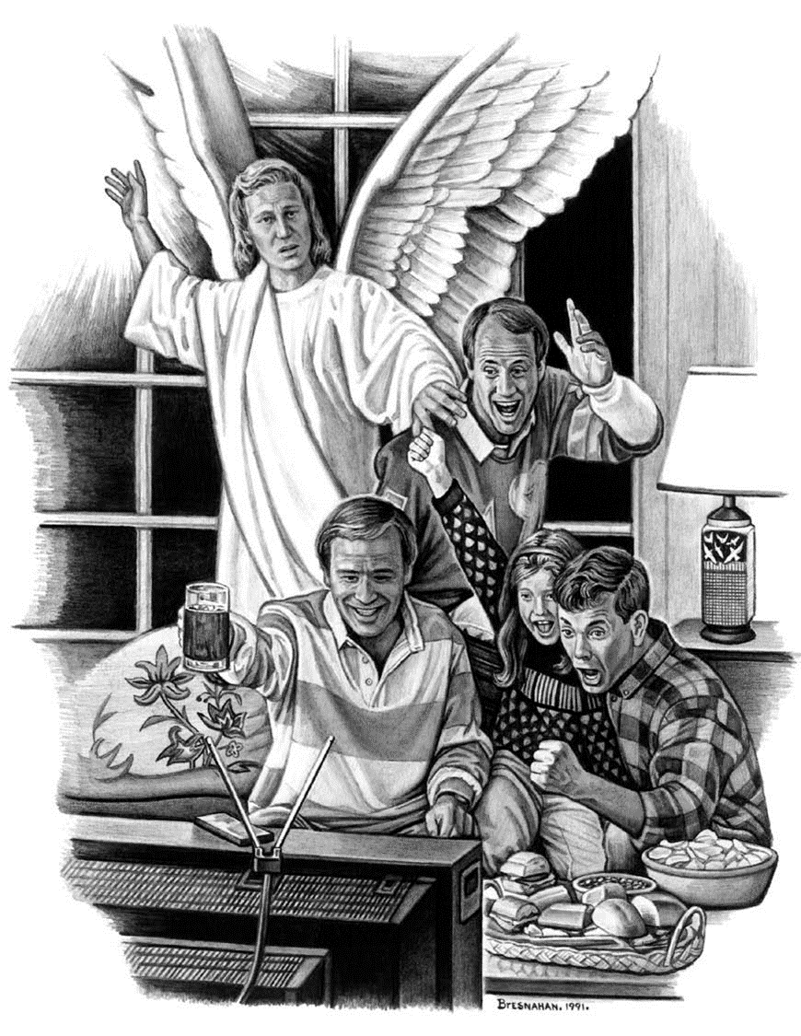
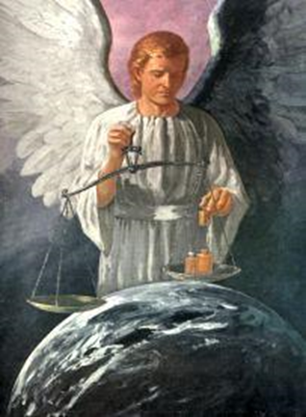
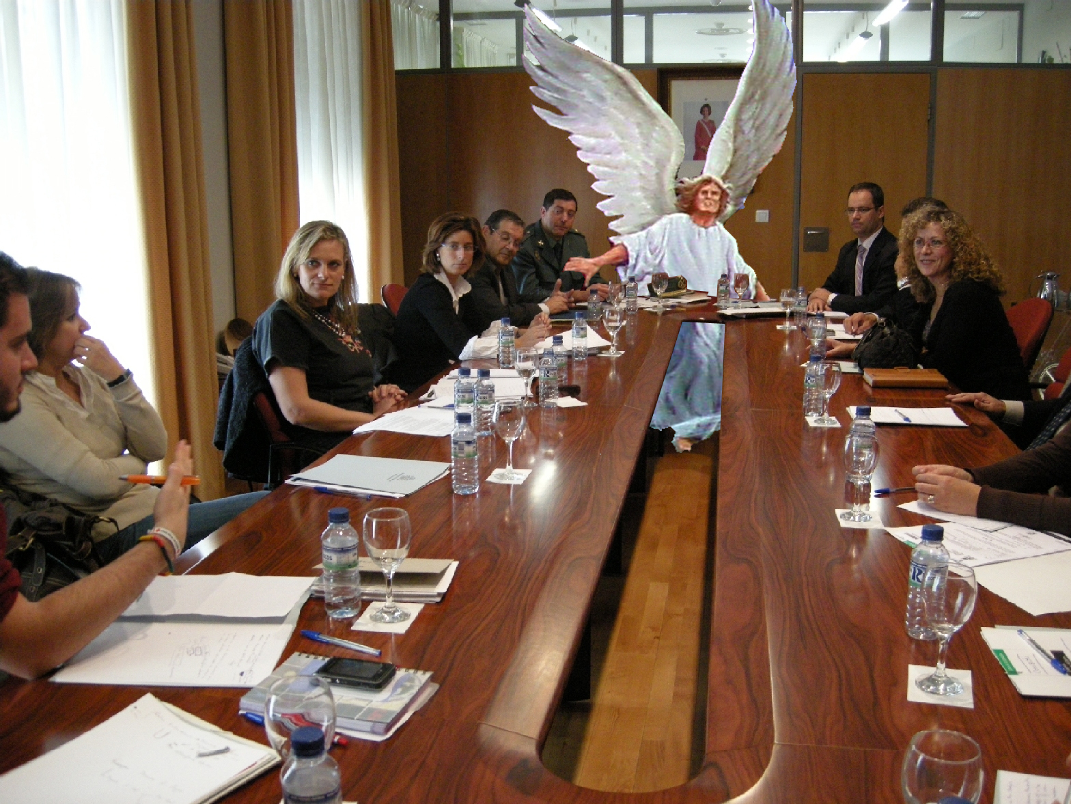
¿Cómo intervienen los ángeles hoy en nuestra vida?
Los ángeles son enviados a los hijos de Dios con misiones de misericordia (CS, p. 502).
El medio de que Dios se vale para proteger a su pueblo está indicado en las palabras del salmista: “El ángel de Jehová acampa alrededor de los que le temen, y los defiende” Salmo 34:7 (CS, p. 503).
Los que siguen a Cristo están siempre seguros bajo su protección. Ángeles de gran poder son enviados del cielo para ampararlos. El maligno no puede forzar la guardia con que Dios tiene rodeado a su pueblo (CS, p. 565-567, 570-571).
Aunque los gobernantes de este mundo no lo sepan, ha sido frecuente que en sus asambleas hablaran ángeles… En las salas de consejo y en los tribunales, estos mensajeros celestiales han revelado sus grandes conocimientos de la historia de la humanidad y se han demostrado más capaces de defender la causa de los oprimidos que los abogados más hábiles y más elocuentes (CS, p. 615).
Ángeles celestiales observan a aquellos que están buscando ser iluminados (VAAn, p. 18).

Slide 18
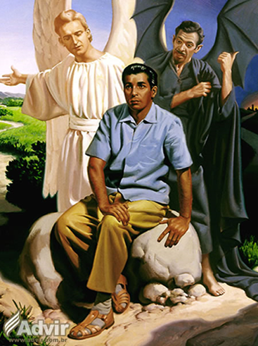
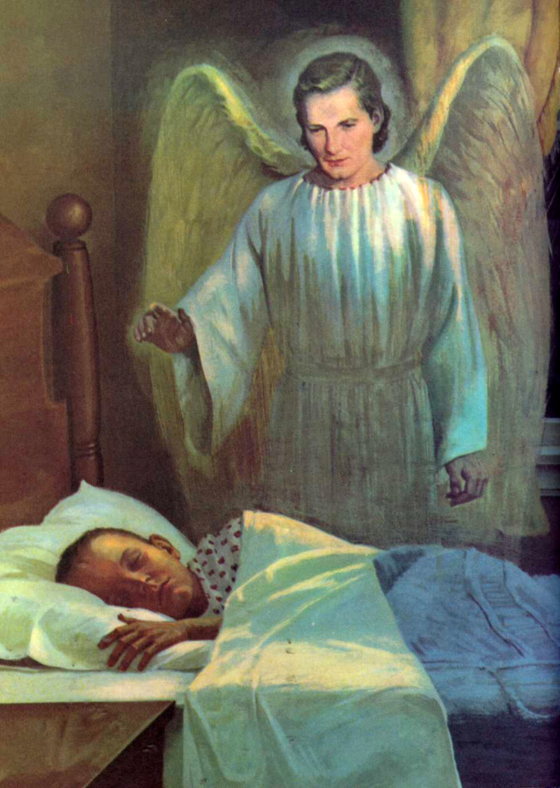
¿Cómo intervienen los ángeles hoy en nuestra vida?
Cooperan con los que tratan de ganar almas para Cristo (Bible Echo and Signs of the Times, 10 de diciembre de 1900).
Pedid y Dios enviará a sus ángeles para guardaros y protegeros de los malos ángeles, y para facilitaros el hacer lo correcto (VAAn p. 19).
Aquellos que trabajan por el bien de otros, están trabajando en unión con los ángeles del cielo. Gozan de su constante compañía y ministerio. Ángeles de luz y poder están siempre cerca para proteger, confortar, sanar, instruir e inspirar (VAAn p. 22).
Ellos pueden brindar la más alta educación; la cultura más verdadera, y el servicio más excelente al que los seres humanos podrían aspirar en este mundo (The Review and Herald, 11 de julio de 1912).
Cada discípulo de Cristo tiene su ángel guardián respectivo. Hablando de los que creen en él, el Salvador dijo: "Mirad no tengáis en poco a alguno de estos pequeños; porque os digo que sus ángeles en los cielos ven siempre la faz de mi Padre" (Mateo 18: 10). Los ángeles encargados de atender a los hijos de Dios tienen: a toda hora acceso cerca de él (VAAn, p. 15; CS, p. 566-567).

Slide 19
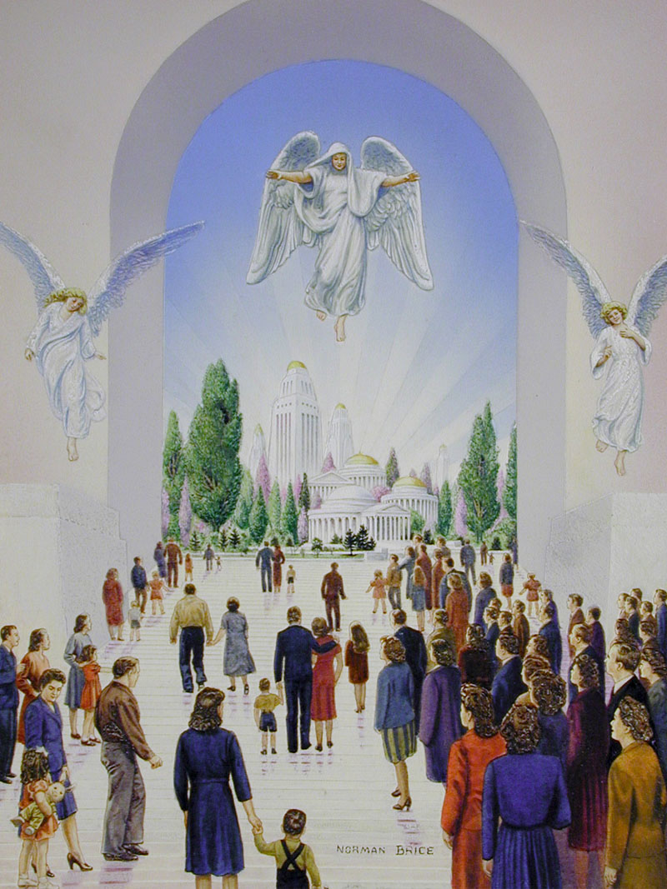
“Todo redimido comprenderá la obra de los ángeles en su propia vida. ¡Qué sensación le producirá conversar con el ángel que fue su guardián desde el primer momento; que vigiló sus pasos y cubrió su cabeza en el día de peligro; que estuvo con él en el valle de la sombra de muerte, que señaló su lugar de descanso, que fue el primero en saludarlo en la mañana de la resurrección, y conocer por medio de él la historia de la intervención divina en la vida individual, de la cooperación celestial en toda obra en favor de la humanidad!” (Ed, p. 294-295)

